Slide 1
Statistiek: college 9
Hypothesetoetsen

Slide 2
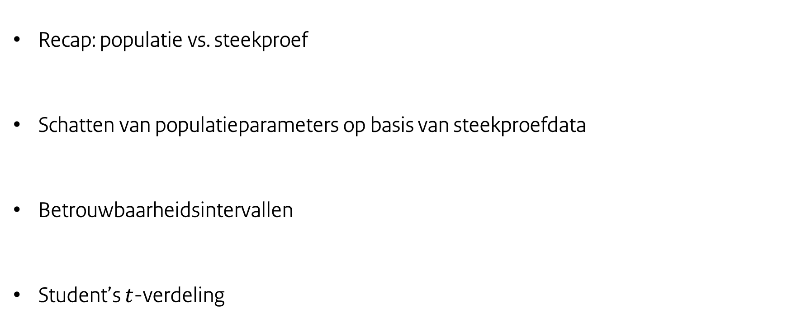
Vorige week
Recap: populatie vs. steekproef
Schatten van populatieparameters op basis van steekproefdata
Betrouwbaarheidsintervallen
Student’s $t$-verdeling

Slide 3
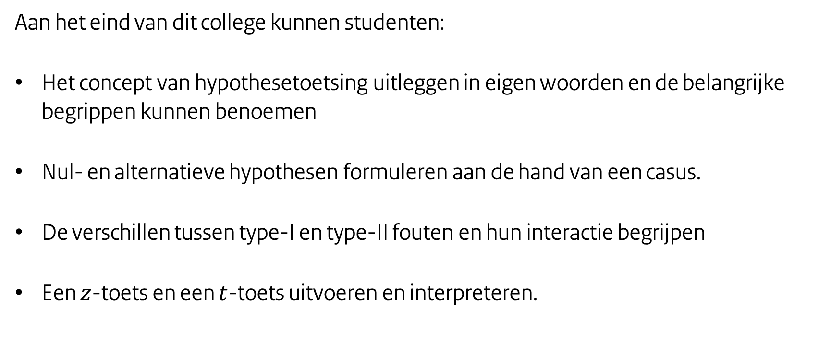
Leerdoelen
Aan het eind van dit college kunnen studenten:
Het concept van hypothesetoetsing uitleggen in eigen woorden en de belangrijke begrippen kunnen benoemen
Nul- en alternatieve hypothesen formuleren aan de hand van een casus.
De verschillen tussen type-I en type-II fouten en hun interactie begrijpen
Een $z$-toets en een $t$-toets uitvoeren en interpreteren.

Slide 4
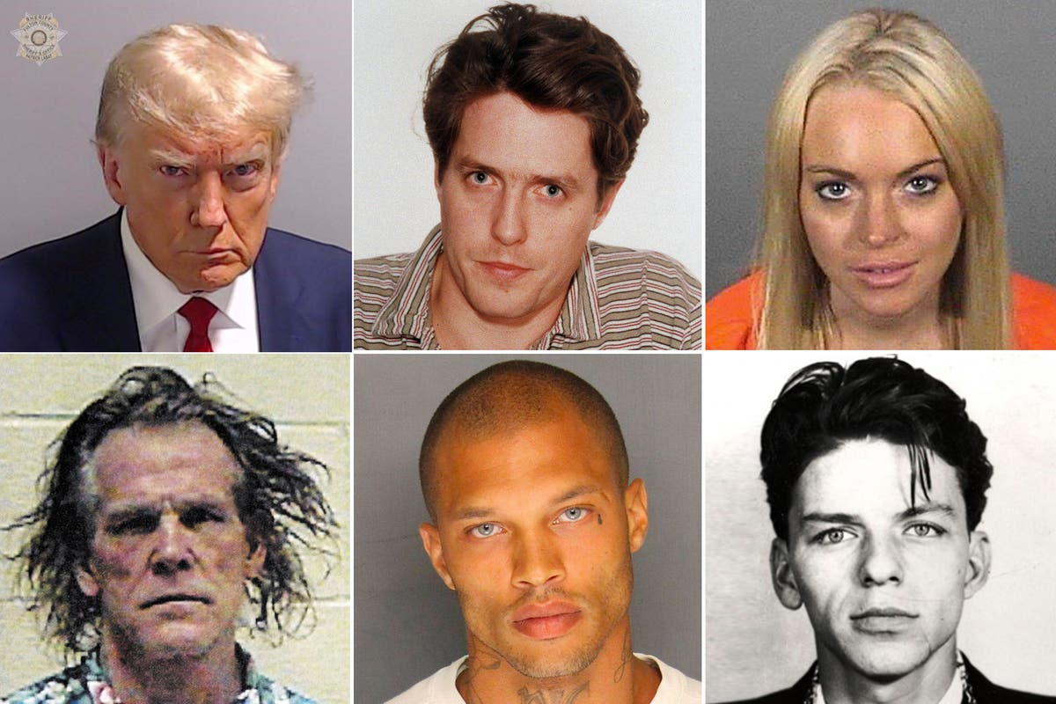
Hypothesetoets: een rechter in een strafzaak
Stel je een rechter voor die in een strafzaak moet beslissen over het lot van een verdachte.
Onschuldpresumptie: “een ieder tegen wie een vervolging is ingesteld, wordt voor onschuldig gehouden totdat zijn schuld in rechte is komen vast te staan.”

Slide 5

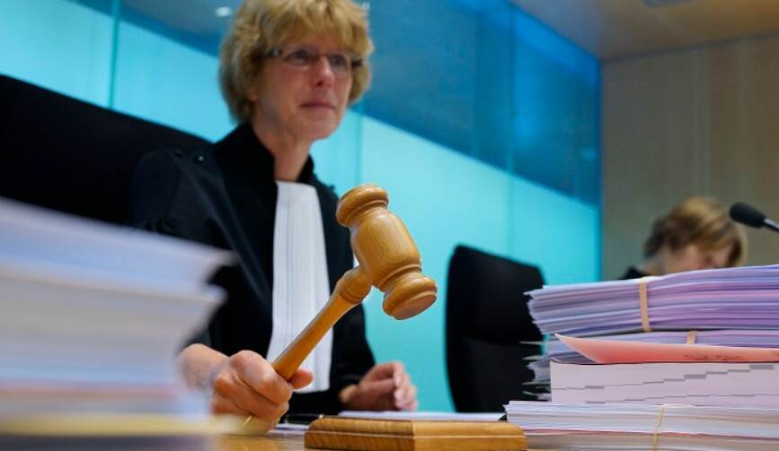
Metafoor: een rechter in een strafzaak
Welke stappen worden er in een strafzaak doorlopen om tot een vonnis te komen?
https://www.telegraaf.nl/images/1540x866/filters:format(jpeg):quality(50)/cdn-kiosk-api.telegraaf.nl/838afdf6-5b94-11ed-a6d7-0217670beecd.jpg
https://www.mensenrechten.nl/binaries/large/content/gallery/mensenrechten/content-afbeeldingen/toegang-tot-het-recht/rechter-slaat-met-voorzittershamer.jpg

Slide 6
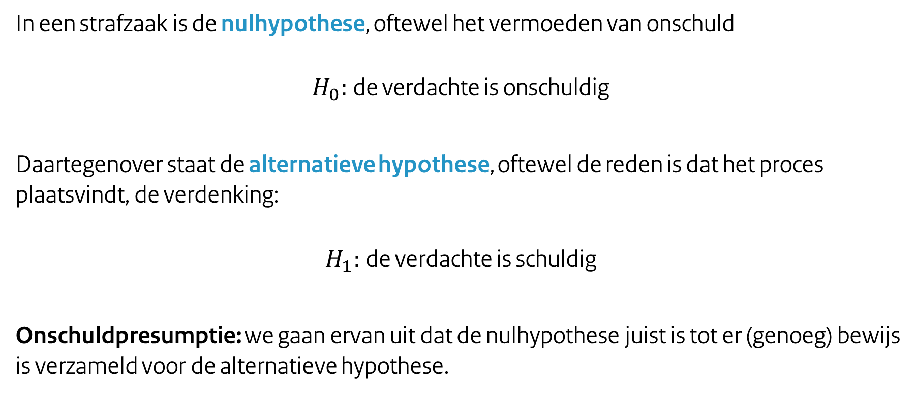
Stap 1: definieer de nul- en alternatieve hypothese
In een strafzaak is de nulhypothese, oftewel het vermoeden van onschuld
$H_{0}:$de verdachte is onschuldig
Daartegenover staat de alternatieve hypothese, oftewel de reden is dat het proces plaatsvindt, de verdenking:
$H_{1}:$de verdachte is schuldig
Onschuldpresumptie: we gaan ervan uit dat de nulhypothese juist is tot er (genoeg) bewijs is verzameld voor de alternatieve hypothese.

Slide 7
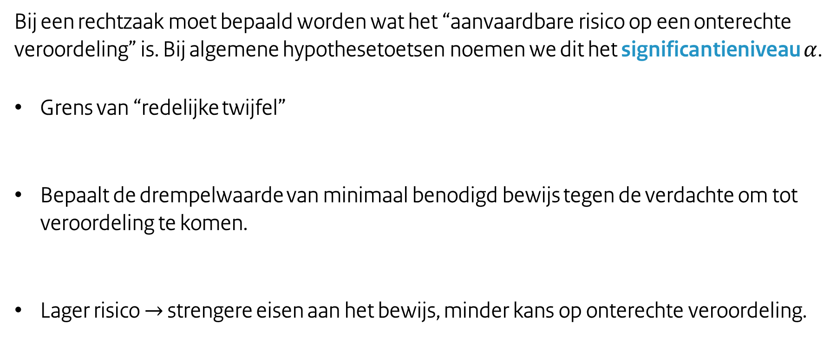
Stap 2: bepalen van het significantieniveau
Bij een rechtzaak moet bepaald worden wat het “aanvaardbare risico op een onterechte veroordeling” is. Bij algemene hypothesetoetsen noemen we dit het significantieniveau $α$.
Grens van “redelijke twijfel”
Bepaalt de drempelwaarde van minimaal benodigd bewijs tegen de verdachte om tot veroordeling te komen.
Lager risico $→$ strengere eisen aan het bewijs, minder kans op onterechte veroordeling.

Slide 8
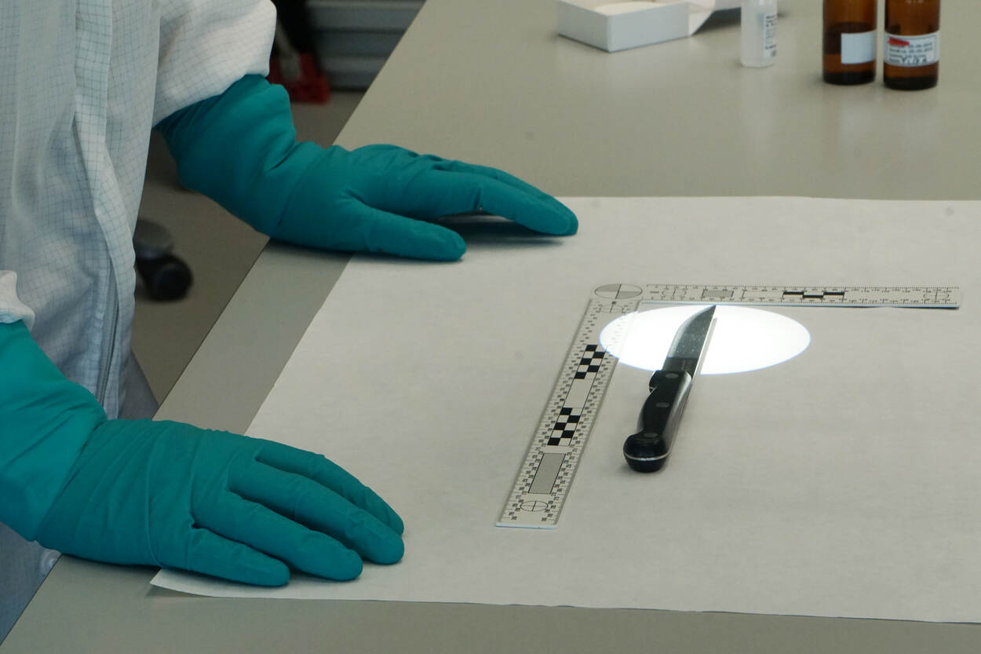
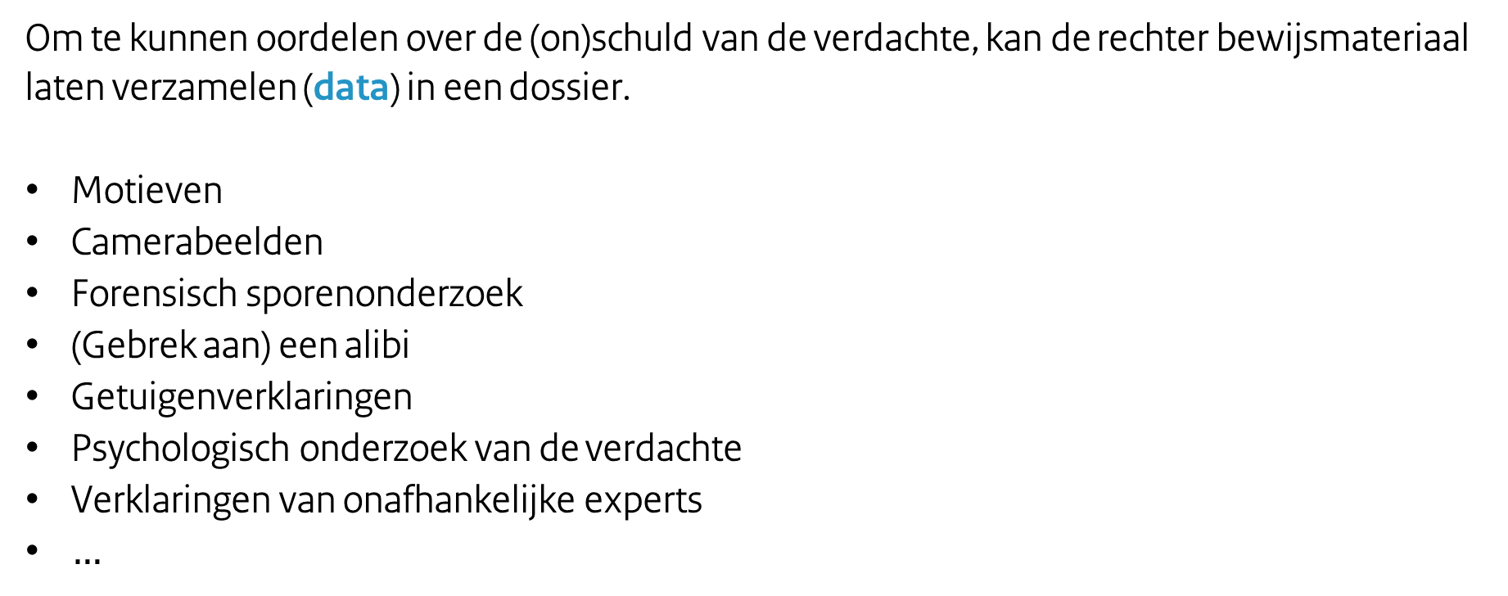
Stap 3: verzamelen van data
Om te kunnen oordelen over de (on)schuld van de verdachte, kan de rechter bewijsmateriaal laten verzamelen (data) in een dossier.
Motieven
Camerabeelden
Forensisch sporenonderzoek
(Gebrek aan) een alibi
Getuigenverklaringen
Psychologisch onderzoek van de verdachte
Verklaringen van onafhankelijke experts
$…$
https://magazines.forensischinstituut.nl/atnfi/2019/32/dna-sporenonderzoek-in-beeld

Slide 9
Stap 4: bepalen van de toetsingsgrootheid
Het dossier van de verzamelde data worden kwantitatief beoordeeld.
Dit resulteert in een toetsingsgrootheid: een kwantitatieve maat van hoe belastend het bewijs is tegen de verdachte, uitgaande van zijn onschuld.
Weging van verschillende soorten bewijsmateriaal:
Is het bewijsmateriaal relevant?
Hoe geloofwaardig is de bron / onderzoeksmethode (getuigen, DNA-sporen)?
Is het bewijsmateriaal op rechtmatige wijze verkregen?

Slide 10
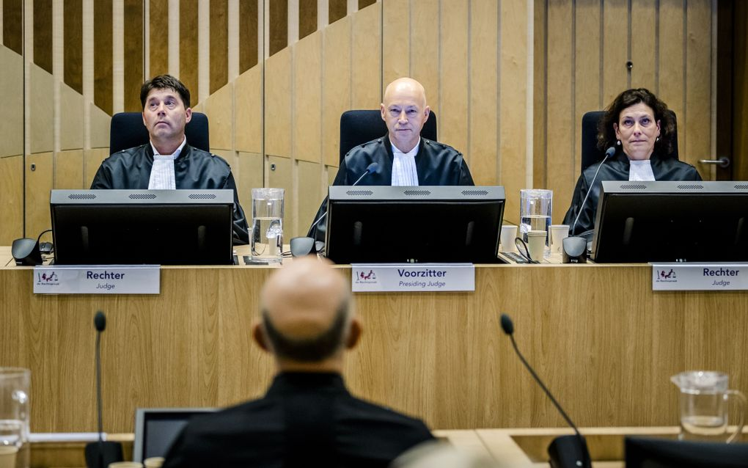
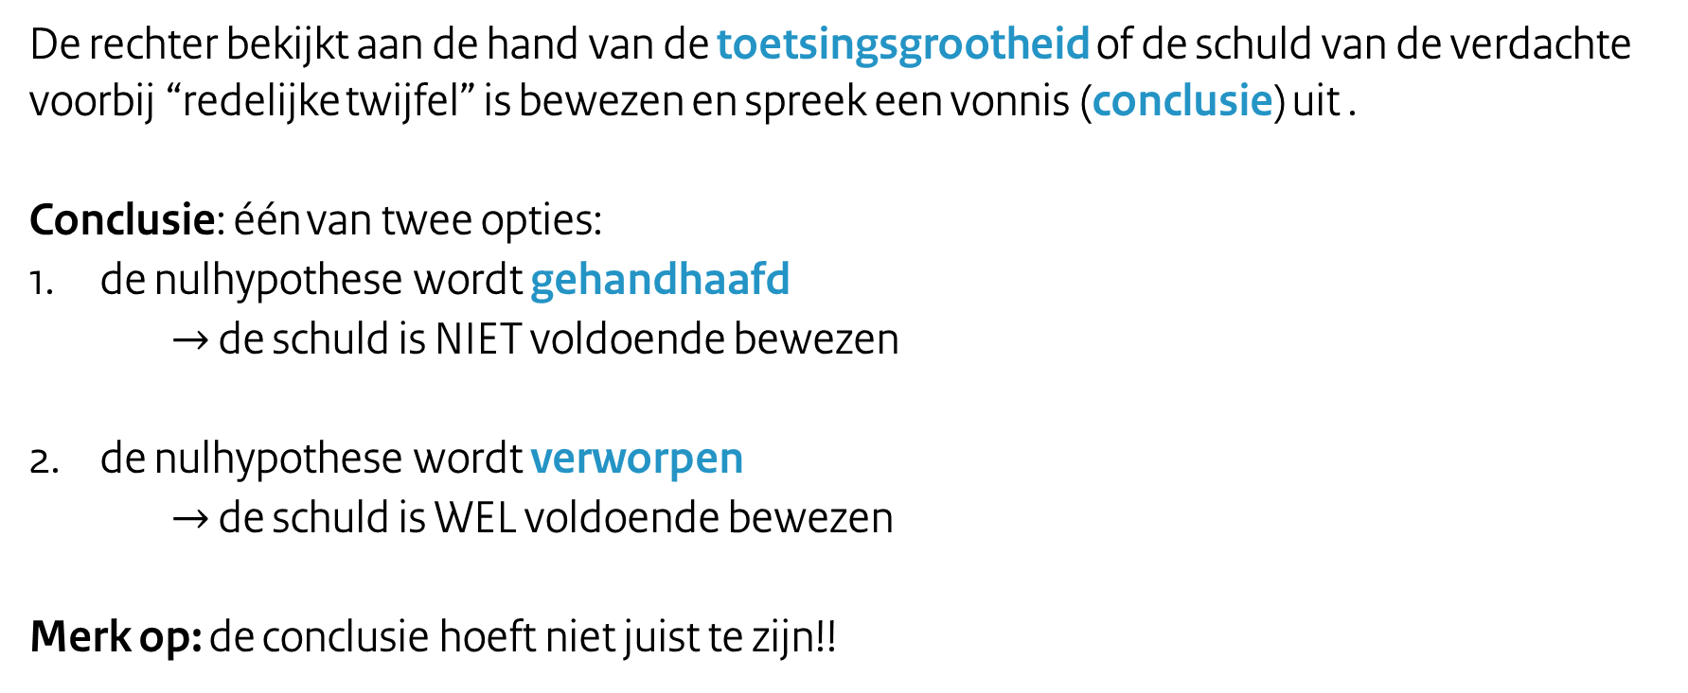
Stap 5: bepaal de conclusie en formuleer deze in de originele context
De rechter bekijkt aan de hand van de toetsingsgrootheid of de schuld van de verdachte voorbij “redelijke twijfel” is bewezen en spreek een vonnis (conclusie) uit .
Conclusie: één van twee opties:
de nulhypothese wordt gehandhaafd
$→$ de schuld is NIET voldoende bewezen
de nulhypothese wordt verworpen
$→$ de schuld is WEL voldoende bewezen
Merk op: de conclusie hoeft niet juist te zijn!!
https://images.rd.nl/fill/crop:4250:2657:sm/w:1020/plain/https://erdee-prod-bucket-s3-001.ams3.cdn.digitaloceanspaces.com/ANP_457987554_d029c8a487.jpg

Slide 11
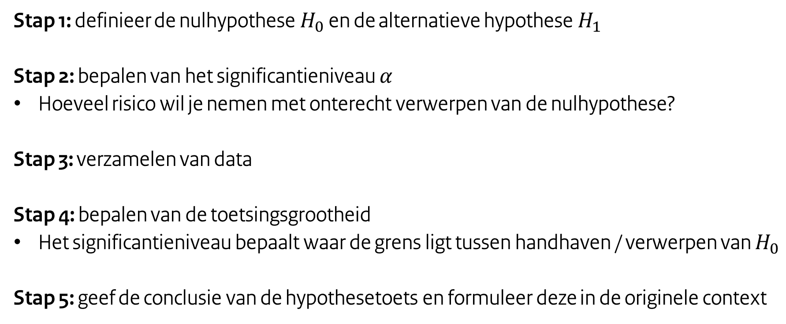
Stappenplan hypothesetoetsen samengevat
Stap 1: definieer de nulhypothese $H_{0}$ en de alternatieve hypothese $H_{1}$
Stap 2: bepalen van het significantieniveau $α$
Hoeveel risico wil je nemen met onterecht verwerpen van de nulhypothese?
Stap 3: verzamelen van data
Stap 4: bepalen van de toetsingsgrootheid
Het significantieniveau bepaalt waar de grens ligt tussen handhaven / verwerpen van $H_{0}$
Stap 5: geef de conclusie van de hypothesetoets en formuleer deze in de originele context

Slide 12
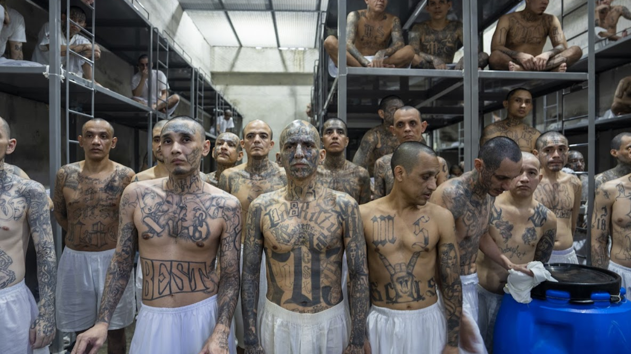

Type-I en type-II fouten
Helaas zijn er soms verschillen tussen het vonnis van een rechter (conclusie) en de daadwerkelijke realiteit. Dit verstaan we onder gerechtelijke dwalingen:
Type-I fout: onterecht veroordeeld
Massale arrestaties in El Salvador
Type-II fout: onterecht vrijuit (tijdens carrière)
Lance Armstrong

Slide 13
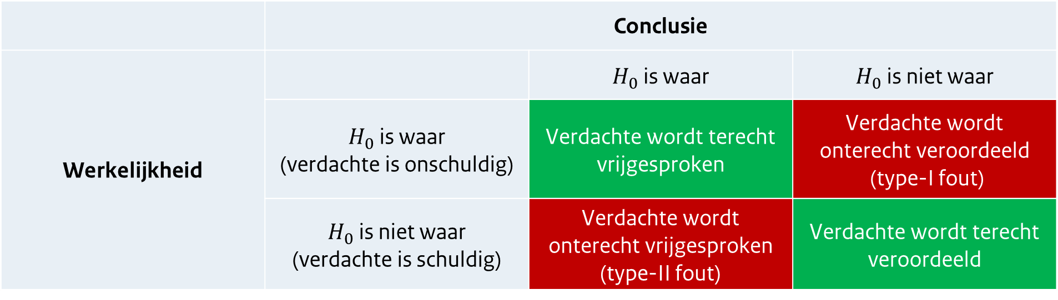
Type-I en type-II fouten
 | Conclusie
Werkelijkheid |  | $H_{0}$ is waar | $H_{0}$ is niet waar
 | $H_{0}$ is waar (verdachte is onschuldig) | Verdachte wordt terecht vrijgesproken | Verdachte wordt onterecht veroordeeld (type-I fout)
 | $H_{0}$ is niet waar (verdachte is schuldig) | Verdachte wordt onterecht vrijgesproken (type-II fout) | Verdachte wordt terecht veroordeeld
Doel: zoveel veel mogelijk juiste conclusies trekken (groene cellen)
Probleem: trade-off tussen type-I fouten en type-II fouten

Slide 14
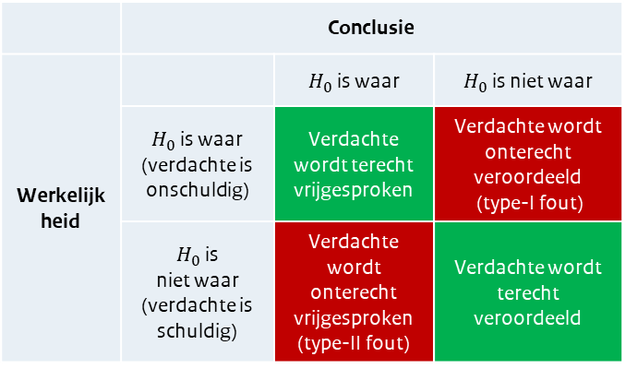
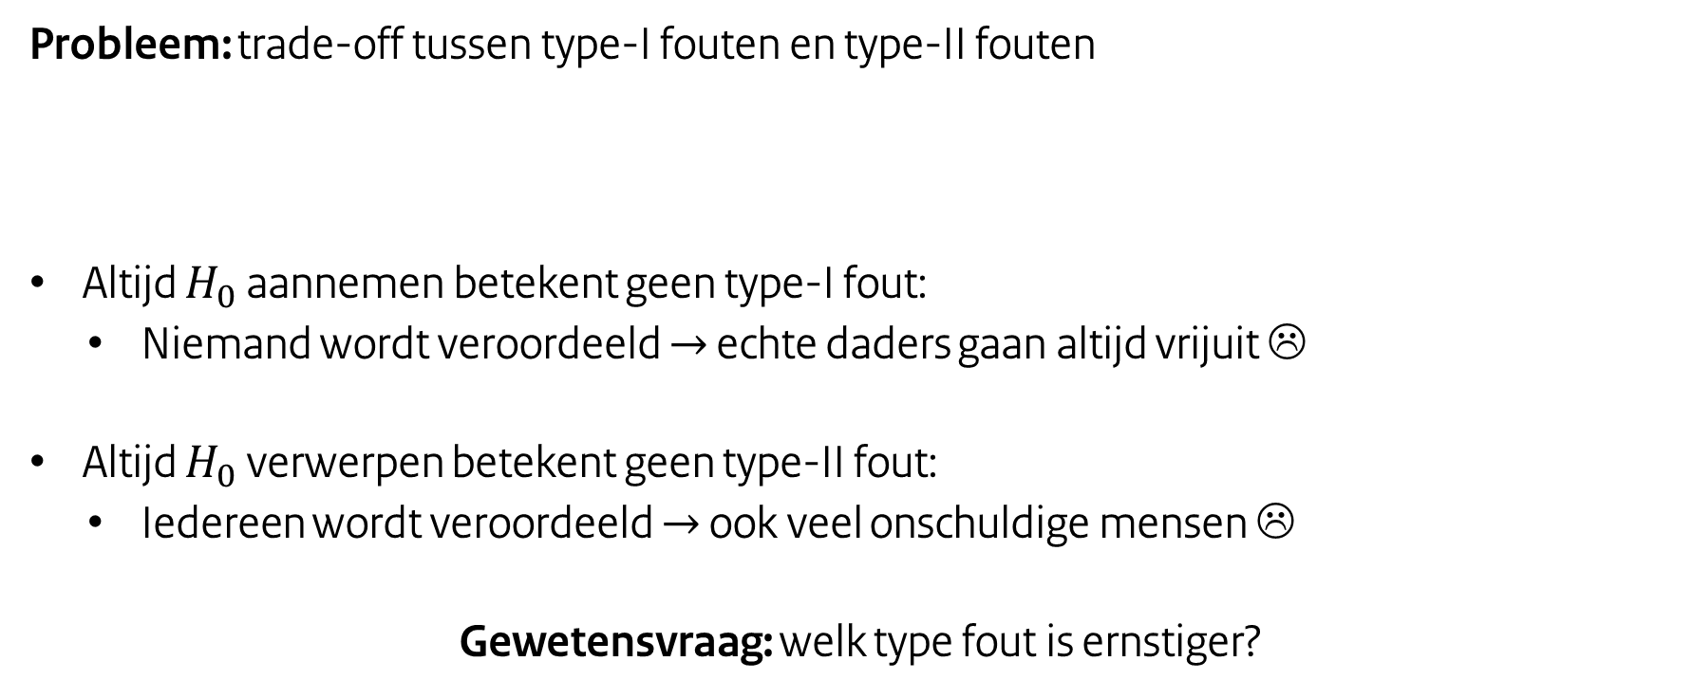
Type-I en type-II fouten
 | Conclusie
Werkelijkheid |  | $H_{0}$ is waar | $H_{0}$ is niet waar
 | $H_{0}$ is waar (verdachte is onschuldig) | Verdachte wordt terecht vrijgesproken | Verdachte wordt onterecht veroordeeld (type-I fout)
 | $H_{0}$ is niet waar (verdachte is schuldig) | Verdachte wordt onterecht vrijgesproken (type-II fout) | Verdachte wordt terecht veroordeeld
Probleem: trade-off tussen type-I fouten en type-II fouten
Altijd $H_{0}$ aannemen betekent geen type-I fout:
Niemand wordt veroordeeld $→$ echte daders gaan altijd vrijuit ☹
Altijd $H_{0}$ verwerpen betekent geen type-II fout:
Iedereen wordt veroordeeld $→$ ook veel onschuldige mensen ☹
Gewetensvraag: welk type fout is ernstiger?

Slide 15
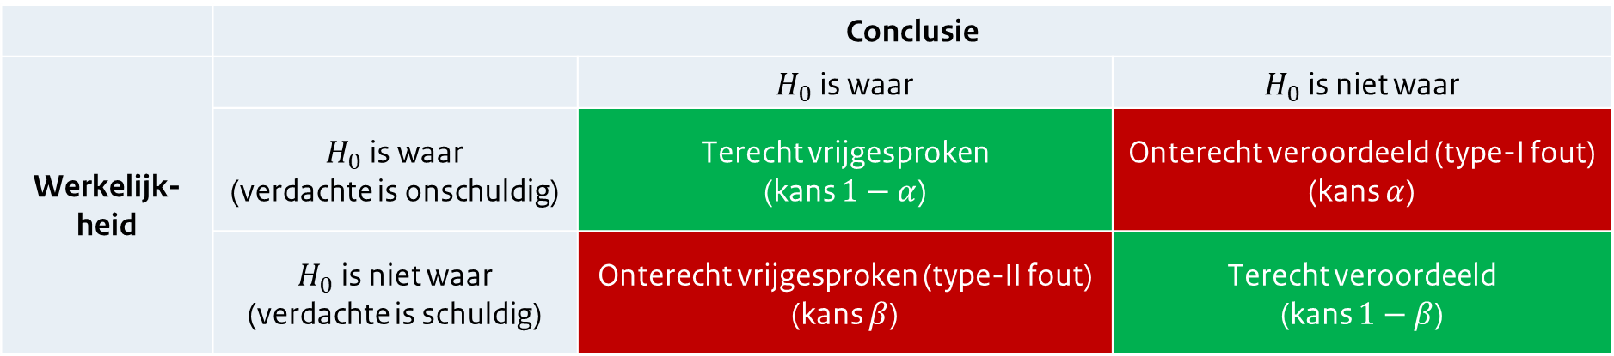
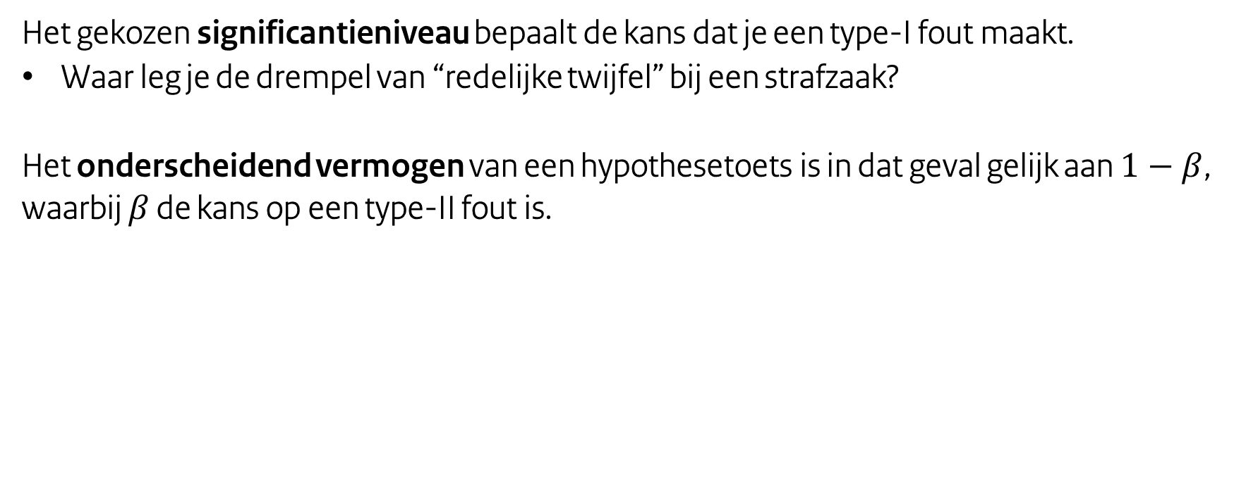
Onderscheidend vermogen
Het gekozen significantieniveau bepaalt de kans dat je een type-I fout maakt.
Waar leg je de drempel van “redelijke twijfel” bij een strafzaak?
Het onderscheidend vermogen van een hypothesetoets is in dat geval gelijk aan $1−β$, waarbij $β$ de kans op een type-II fout is.
 | Conclusie
Werkelijk- heid |  | $H_{0}$ is waar | $H_{0}$ is niet waar
 | $H_{0}$ is waar (verdachte is onschuldig) | Terecht vrijgesproken (kans $1−α$) | Onterecht veroordeeld (type-I fout) (kans $α$)
 | $H_{0}$ is niet waar (verdachte is schuldig) | Onterecht vrijgesproken (type-II fout) (kans $β$) | Terecht veroordeeld (kans $1−β$)

Slide 16
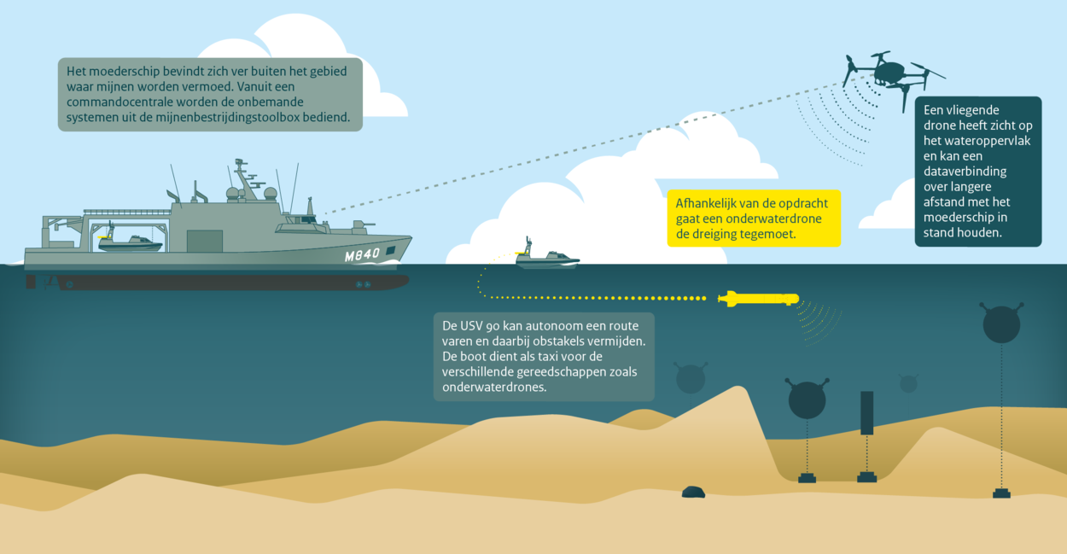
Voorbeeld: besluitvorming in anti-submarine warfare (ASW)
Bij COMMIT is er een nieuw systeem ontworpen voor de USVs (unmanned surface vehicles) van de Koninklijke Marine voor het detecteren van zeemijnen. De Koninklijke Marine wil het systeem pas gebruiken als er voldaan wordt aan de operationele norm dat een zeemijn gemiddelde van meer dan 1250 meter afstand kan worden gedetecteerd. Hoe kunnen we toetsen of hieraan wordt voldaan?

Slide 17
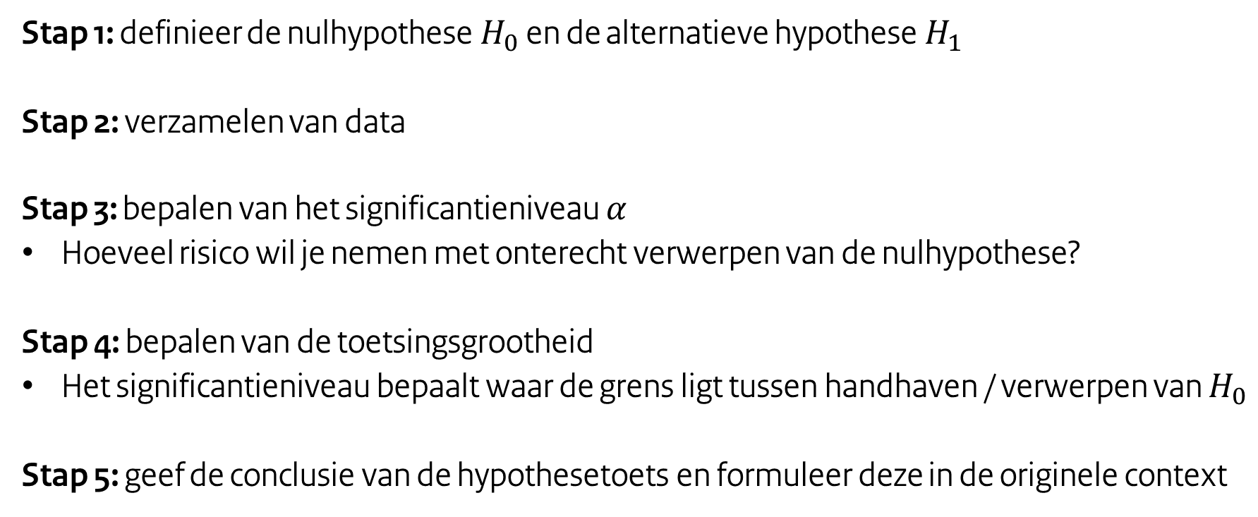
Stappenplan hypothesetoetsen samengevat
Stap 1: definieer de nulhypothese $H_{0}$ en de alternatieve hypothese $H_{1}$
Stap 2: verzamelen van data
Stap 3: bepalen van het significantieniveau $α$
Hoeveel risico wil je nemen met onterecht verwerpen van de nulhypothese?
Stap 4: bepalen van de toetsingsgrootheid
Het significantieniveau bepaalt waar de grens ligt tussen handhaven / verwerpen van $H_{0}$
Stap 5: geef de conclusie van de hypothesetoets en formuleer deze in de originele context

Slide 18
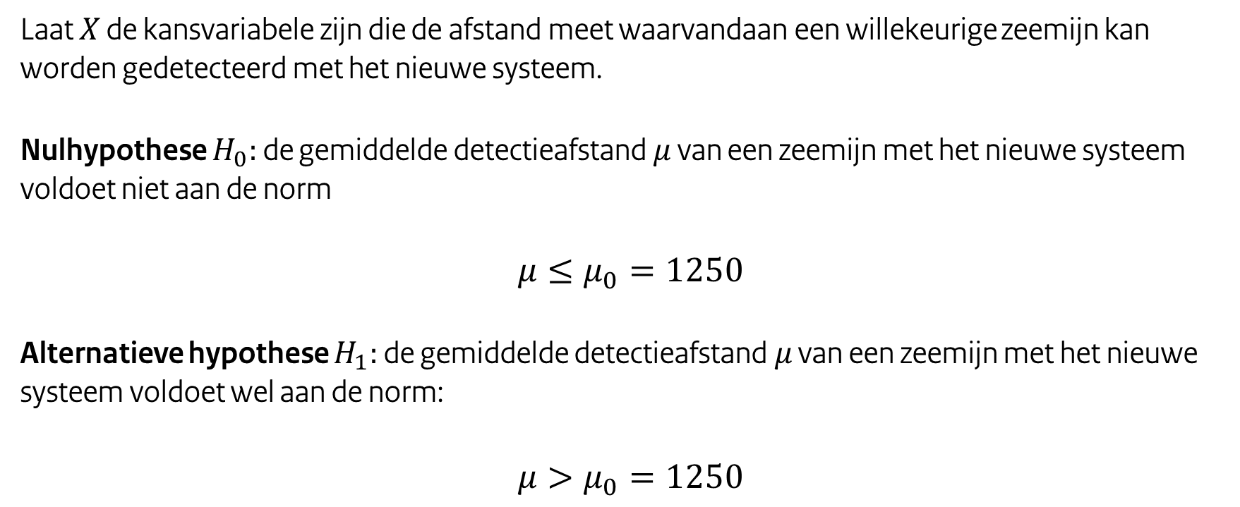
Stap 1: definieer de nulhypothese en de alternatieve hypothese
Laat $X$ de kansvariabele zijn die de afstand meet waarvandaan een willekeurige zeemijn kan worden gedetecteerd met het nieuwe systeem.
Nulhypothese $H_{0}:$ de gemiddelde detectieafstand $μ$ van een zeemijn met het nieuwe systeem voldoet niet aan de norm
$$μ≤μ_{0}=1250$$
Alternatieve hypothese $H_{1}:$ de gemiddelde detectieafstand $μ$ van een zeemijn met het nieuwe systeem voldoet wel aan de norm:
$$μ>μ_{0}=1250$$

Slide 19
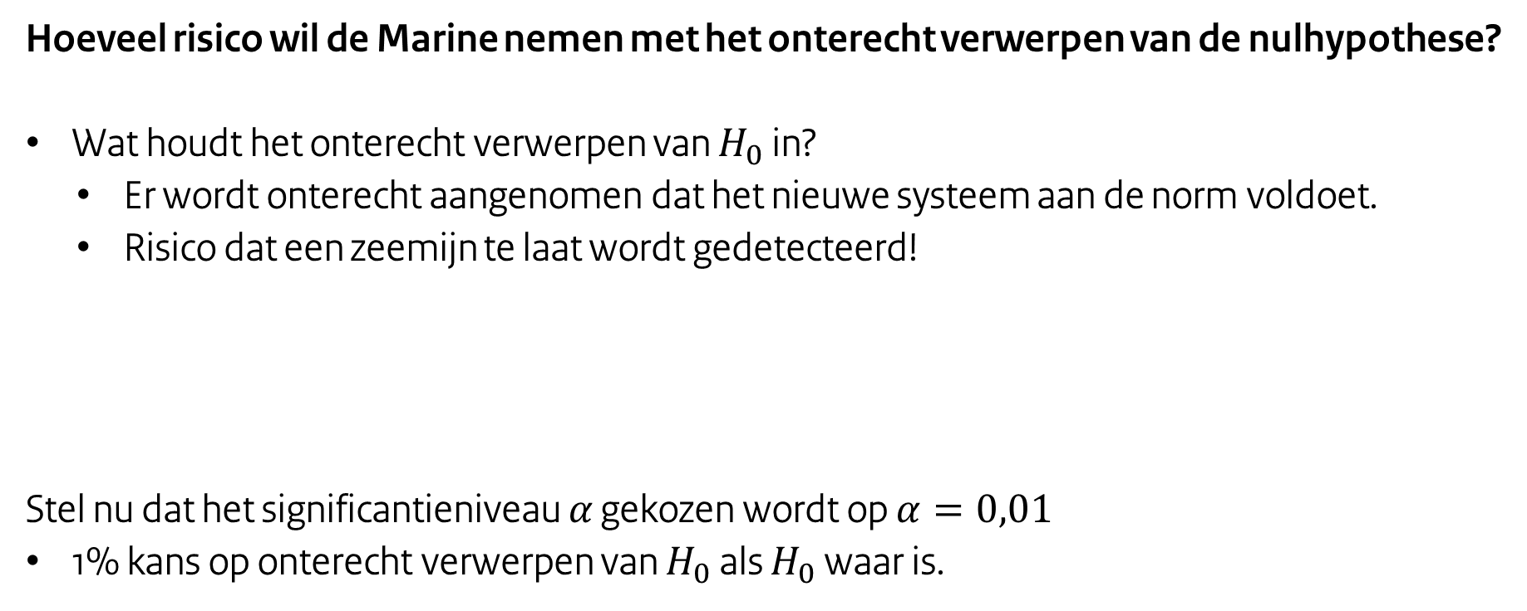
Stap 2: bepalen van het significantieniveau $α$
Hoeveel risico wil de Marine nemen met het onterecht verwerpen van de nulhypothese?
Wat houdt het onterecht verwerpen van $H_{0}$ in?
Er wordt onterecht aangenomen dat het nieuwe systeem aan de norm voldoet.
Risico dat een zeemijn te laat wordt gedetecteerd!
Stel nu dat het significantieniveau $α$ gekozen wordt op $α=0,01$
1% kans op onterecht verwerpen van $H_{0}$ als $H_{0}$ waar is.

Slide 20
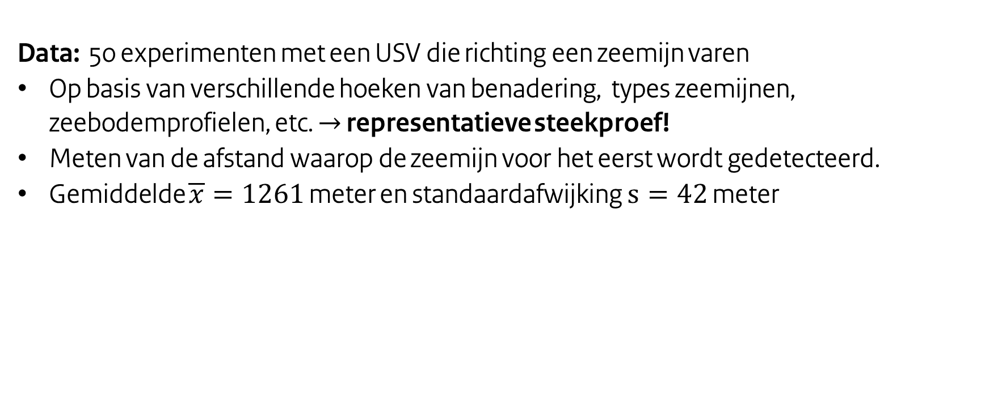
Stap 3: verzamelen van data
Data: 50 experimenten met een USV die richting een zeemijn varen
Op basis van verschillende hoeken van benadering, types zeemijnen, zeebodemprofielen, etc. $→$ representatieve steekproef!
Meten van de afstand waarop de zeemijn voor het eerst wordt gedetecteerd.
Gemiddelde $\overline{x}=1261$ meter en standaardafwijking $s=42$ meter

Slide 21
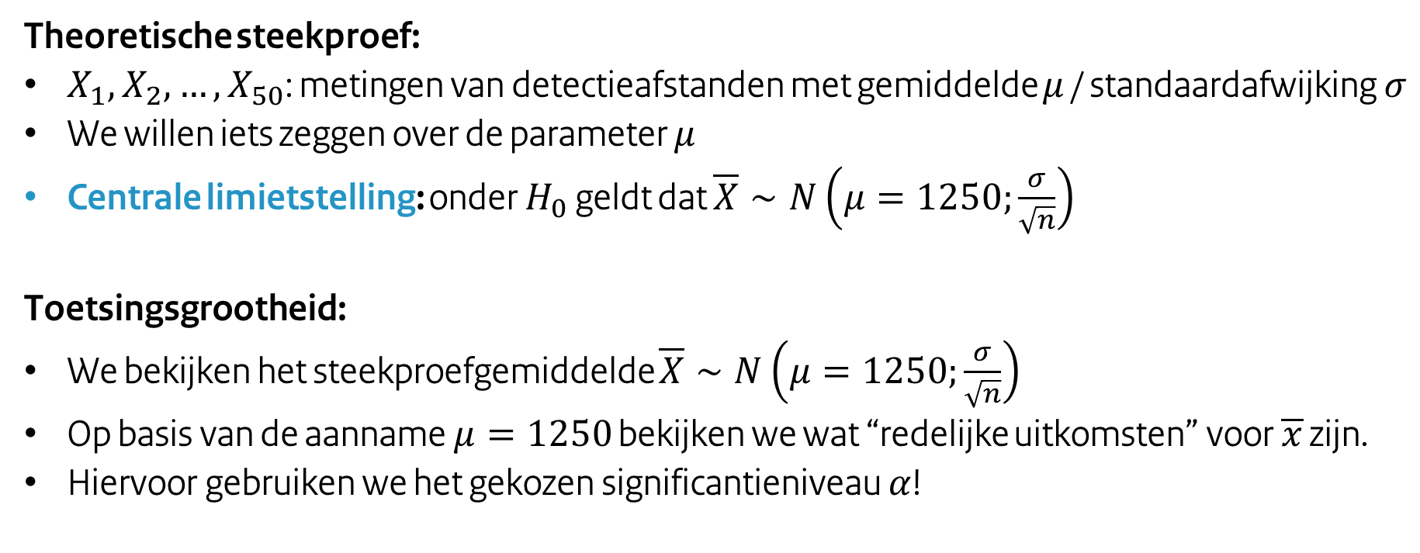
Stap 4: bepalen van de toetsingsgrootheid
Theoretische steekproef:
$X_{1}, X_{2},…, X_{50}$: metingen van detectieafstanden met gemiddelde $μ$ / standaardafwijking $σ$
We willen iets zeggen over de parameter $μ$
Centrale limietstelling: onder $H_{0}$ geldt dat $\overline{X}∼N\left(μ=1250;\frac{σ}{\sqrt{n}}\right)$
Toetsingsgrootheid:
We bekijken het steekproefgemiddelde $\overline{X}∼N\left(μ=1250;\frac{σ}{\sqrt{n}}\right)$
Op basis van de aanname $μ=1250$ bekijken we wat “redelijke uitkomsten” voor $\overline{x}$ zijn.
Hiervoor gebruiken we het gekozen significantieniveau $α$!

Slide 22
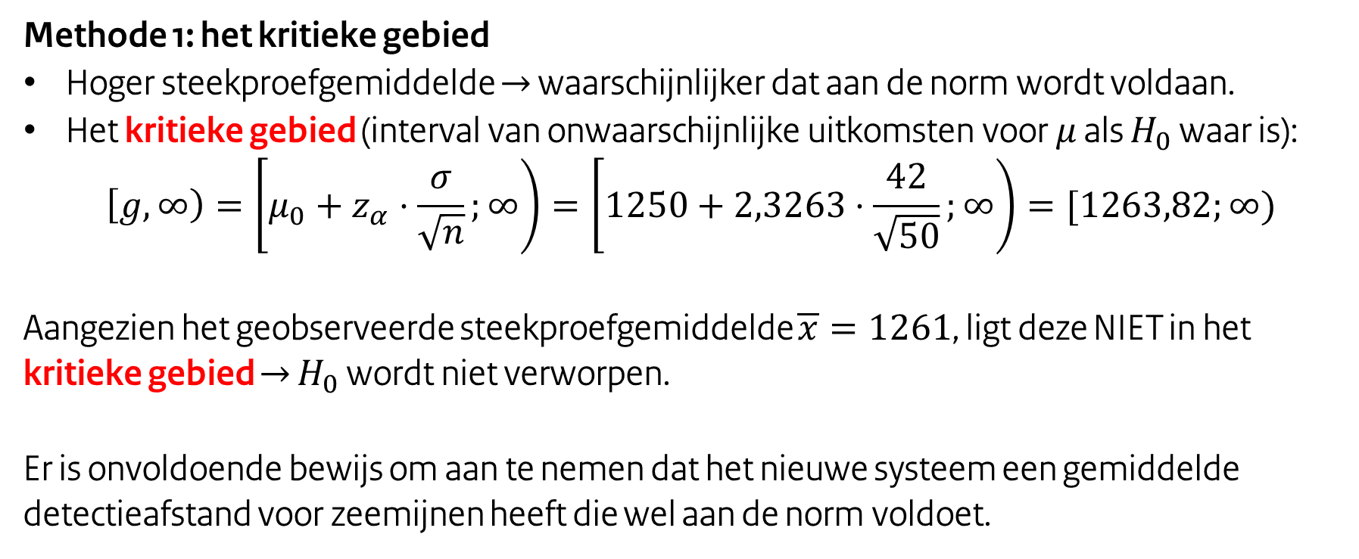
Stap 5: geef de conclusie en formuleer deze in de originele context
Methode 1: het kritieke gebied
Hoger steekproefgemiddelde $→$ waarschijnlijker dat aan de norm wordt voldaan.
Het kritieke gebied (interval van onwaarschijnlijke uitkomsten voor $μ$ als $H_{0}$ waar is):
$$\left[g,∞\right)=\left[μ_{0}+z_{α}⋅\frac{σ}{\sqrt{n}};∞\right)=\left[1250+2,3263⋅\frac{42}{\sqrt{50}};∞\right)=[1263,82;∞)$$
Aangezien het geobserveerde steekproefgemiddelde $\overline{x}=1261$, ligt deze NIET in het kritieke gebied $→$ $H_{0}$ wordt niet verworpen.
Er is onvoldoende bewijs om aan te nemen dat het nieuwe systeem een gemiddelde detectieafstand voor zeemijnen heeft die wel aan de norm voldoet.

Slide 23
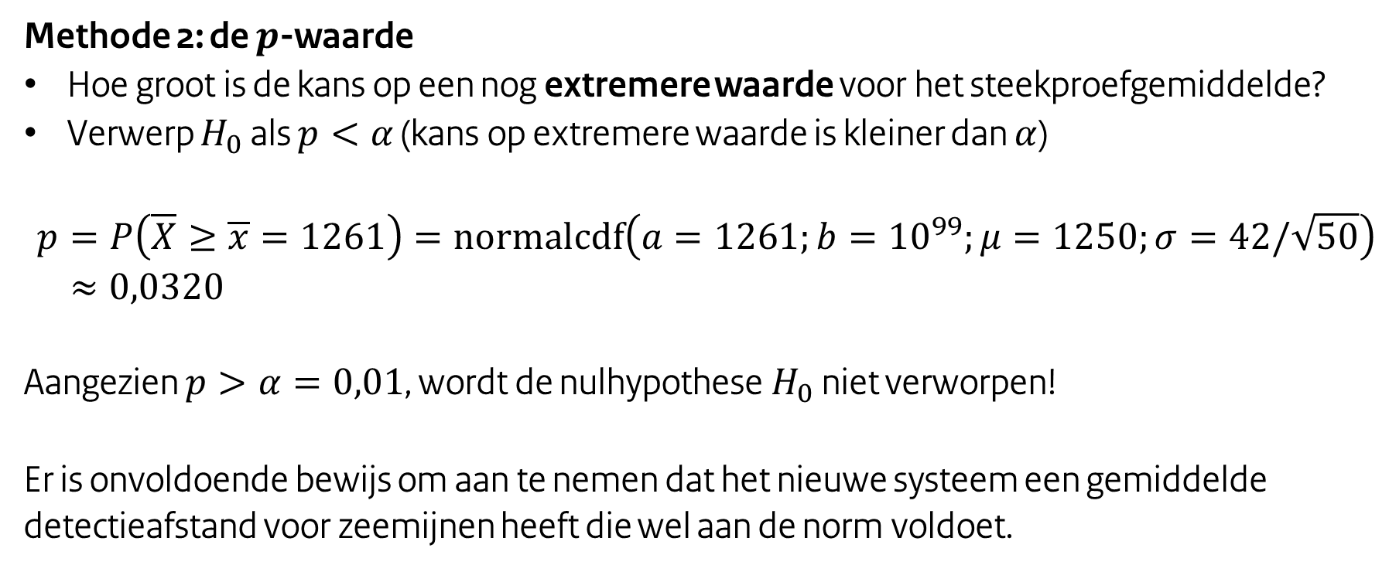
Stap 5: geef de conclusie en formuleer deze in de originele context
Methode 2: de $p$-waarde
Hoe groot is de kans op een nog extremere waarde voor het steekproefgemiddelde?
Verwerp $H_{0}$ als $p<α$ (kans op extremere waarde is kleiner dan $α$)
$$p=P\left(\overline{X}≥\overline{x}=1261\right)=normalcdf\left(a=1261;b={10}^{99};μ=1250;σ=42/\sqrt{50}\right) \\ ≈0,0320$$
Aangezien $p>α=0,01$, wordt de nulhypothese $H_{0}$ niet verworpen!
Er is onvoldoende bewijs om aan te nemen dat het nieuwe systeem een gemiddelde detectieafstand voor zeemijnen heeft die wel aan de norm voldoet.

Slide 24
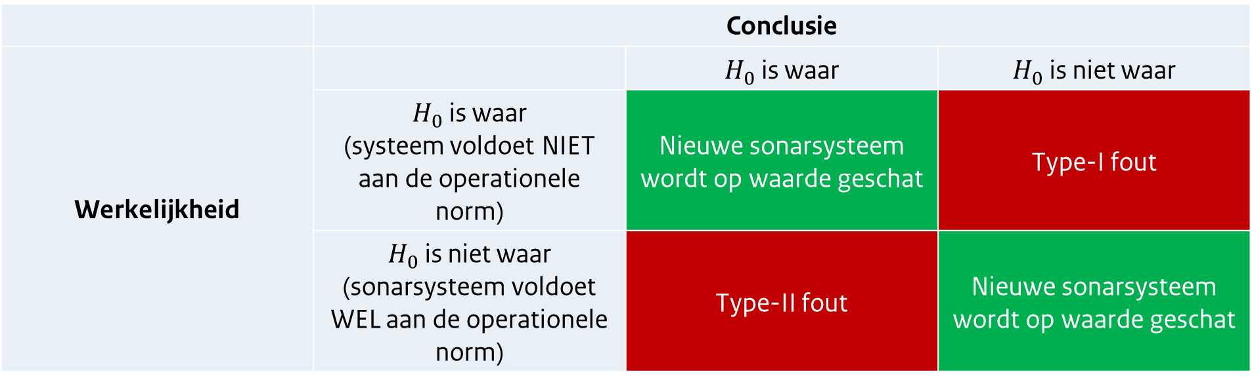
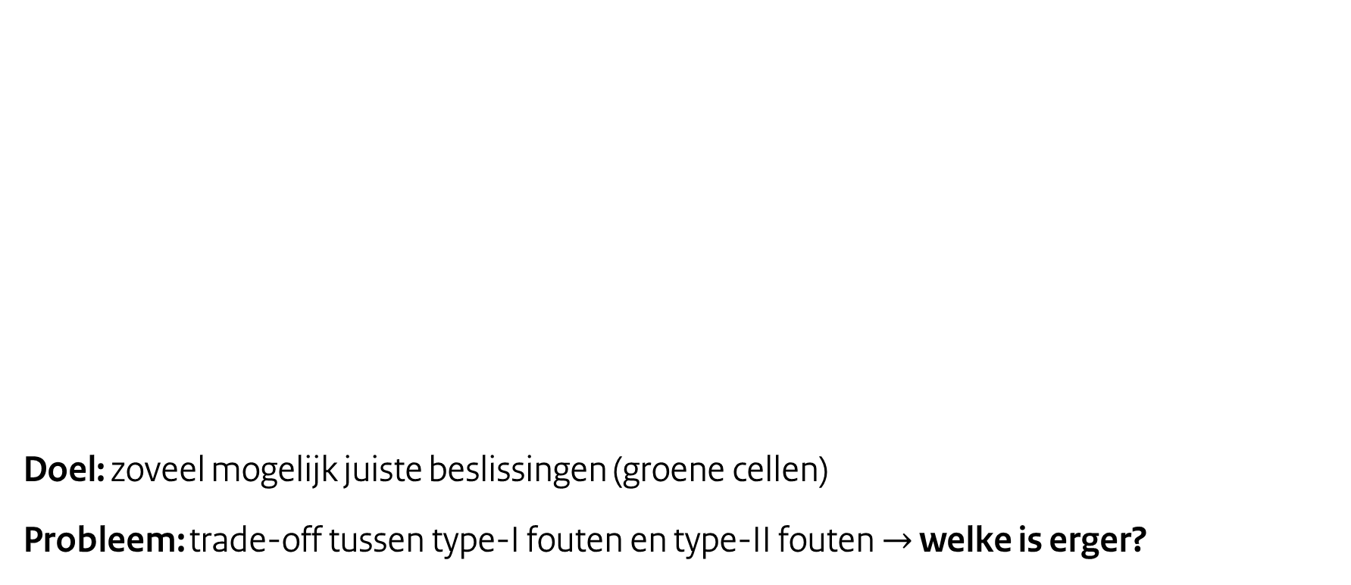
Type-I en type-II fouten
 | Conclusie
Werkelijkheid |  | $H_{0}$ is waar | $H_{0}$ is niet waar
 | $H_{0}$ is waar (systeem voldoet NIET aan de operationele norm) | Nieuwe sonarsysteem wordt op waarde geschat | Type-I fout
 | $H_{0}$ is niet waar (sonarsysteem voldoet WEL aan de operationele norm) | Type-II fout | Nieuwe sonarsysteem wordt op waarde geschat
Doel: zoveel mogelijk juiste beslissingen (groene cellen)
Probleem: trade-off tussen type-I fouten en type-II fouten $→$ welke is erger?

Slide 25
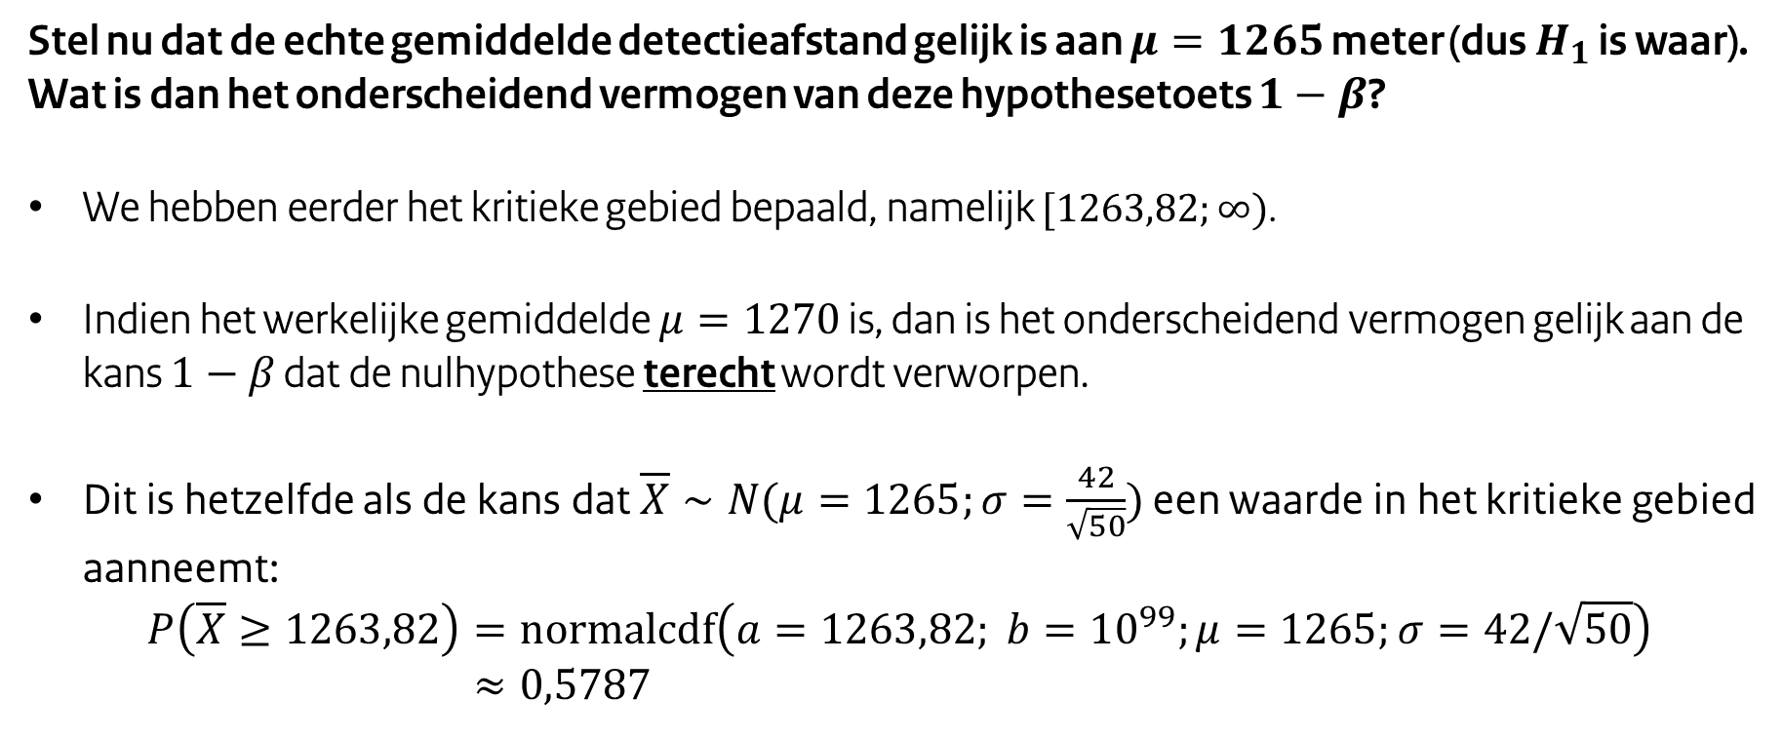
Type-I en type-II fouten
Stel nu dat de echte gemiddelde detectieafstand gelijk is aan $μ=1265$ meter (dus $H_{1}$ is waar). Wat is dan het onderscheidend vermogen van deze hypothesetoets $1−β$?
We hebben eerder het kritieke gebied bepaald, namelijk $[1263,82;∞)$.
Indien het werkelijke gemiddelde $μ=1270$ is, dan is het onderscheidend vermogen gelijk aan de kans $1−β$ dat de nulhypothese terecht wordt verworpen.
Dit is hetzelfde als de kans dat $\overline{X}∼N(μ=1265;σ=\frac{42}{\sqrt{50}})$ een waarde in het kritieke gebied aanneemt:
$$P\left(\overline{X}≥1263,82\right)=normalcdf\left(a=1263,82; b=10^{99};μ=1265;σ=42/\sqrt{50}\right) \\ ≈0,5787$$

Slide 26
Interactieve plot: hypothesetoetsen
https://interactive-hypothesetoets.streamlit.app

Slide 27
Samenvatting
Het proces van een hypothesetoets
Effect van type-I en type-II fouten
Onderscheidend vermogen van een hypothesetoets
Huiswerk:
Lezen van A. Buijs: hoofdstuk 9.1 (blz. 281-289), 9.3 (blz. 293-297)
Opdrachten:
Hoofdstuk 9: m1-m6, 9.3, 9.5, 9.7, 9.11, 9.14, 9.20
Volgende les: de chi-kwadraatverdeling

